Slide 1

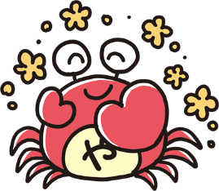

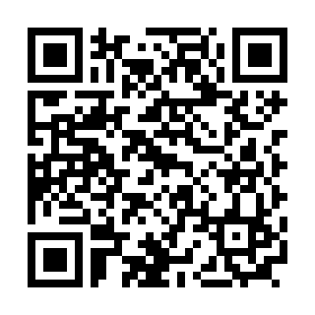
多文化共生 を活かして
活気ある地域に
東京都には
約６５万人の外国人が暮らしています
（令和６年１月１日現在）
こんな風に思っていませんか？
一緒に活動できるのかな・・
言葉が通じなかったどうしよう・・
やさしい日本語イメージキャラクター
「やさカニくん」
同じ住民として、地域で気持ちよく暮らしたい思いは一緒です
多文化共生（※）の考え方をもって一緒に活動してみませんか？
※「多文化共生」は様々な人々がお互いに認め合い、誰もが安心して
暮らし活躍できること
多様な文化を活かしたイベントを開催したり、外国人の方とともに防災まちづくりをしませんか？
どうやって？
やさしい日本語 で声をかけてみよう
「やさしい日本語」とは・・・
外国人など色々な人にわかりやすいよう、簡単にした日本語のこと
例：土足厳禁 → くつを ぬいでください
可燃ごみ → もやすことができる ごみ
やさしい日本語に正解はありません
大切なことは相手にとってわかりやすいことです
「やさしい日本語」について
もっと知りたい方はこちら

Slide 2
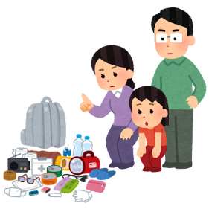
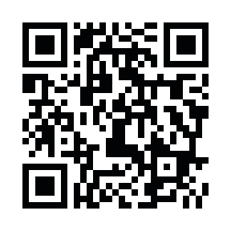
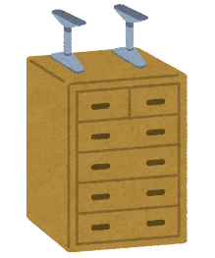
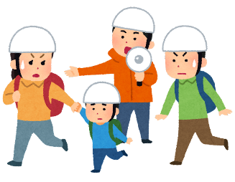
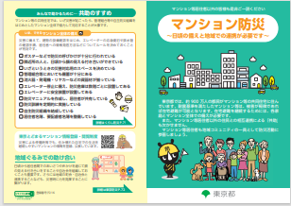
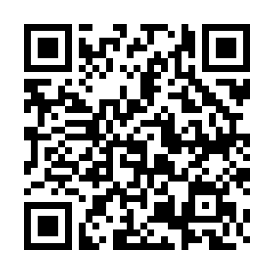
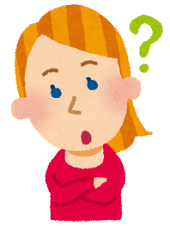
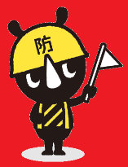
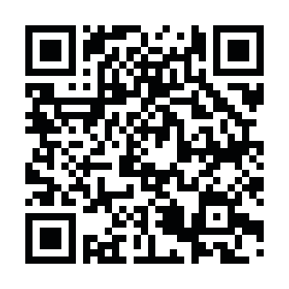
地域みんなで災害に備えましょう
いつかやってくる“その時”のための準備を！
災害時には、自分の身は自分で守る「自助」とあわせ、町会・自治会や防災会などの地域コミュニティによる「共助」も重要です。
自助の取り組み
・日常備蓄（普段使っているものを常に少し多めに備えましょう）
・家具類の転倒、落下、移動防止（家具の固定や配置の工夫）
東京
備蓄ナビ→
・携帯トイレ、簡易トイレの準備
・家族同士での安否確認の方法や集合場所などの確認 など
共助の取り組み
・地域の防災訓練への参加
・防災市民組織への積極的な参画
・近所の助け合いや日頃から顔の見える関係づくり
など
マンション防災の推進
マンション防災リーフレット
外国人とも助け合うまちづくりを！
言葉・文化の違いなどから、災害への備えや
災害時に取るべき行動がわからない方がたくさんいます。
震度？
避難所？
声をかけてみよう！！
お互いに顔の見える関係になれば、いざというときも必要な情報を話すことができます。まずはやさしい日本語で声をかけてみませんか。
一緒に活動してみよう！！
外国人が参加できる防災訓練を行うことで、いざという時に地域が一体になって助け合うことができます。
誰一人取り残さない、災害に強い街づくりを目指しましょう。
東京防災公式キャラクター
「防サイくん」
（参考）東京くらし防災・東京防災→

